Slide 1

Flash存储器简介
SOHO软件 张龙飞

Slide 2

认识Flash
Flash基本操作：Read/Program/Erase
常见的使用注意事项

Slide 3
认识Flash
Flash基本操作：Read/Program/Erase
常见的使用注意事项

Slide 4
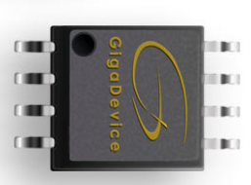
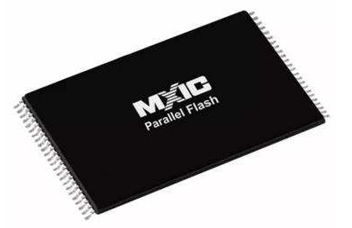
Flash分类
原理 | NOR Flash | NAND Flash
接口
Serial Flash
Parallel Flash

Slide 5
NOR vs NAND
 | NOR | NAND
操作方式 | 随机读取 按块擦除 先擦后写 | 按页读取 按页写入 按块擦除 先擦后写
访问速度 | 读稍快 擦写超慢 | 擦写快
可靠性 | 高 无需坏块处理 | 低 需坏块处理
寿命 | 10万次擦写 | 100万次擦写

Slide 6
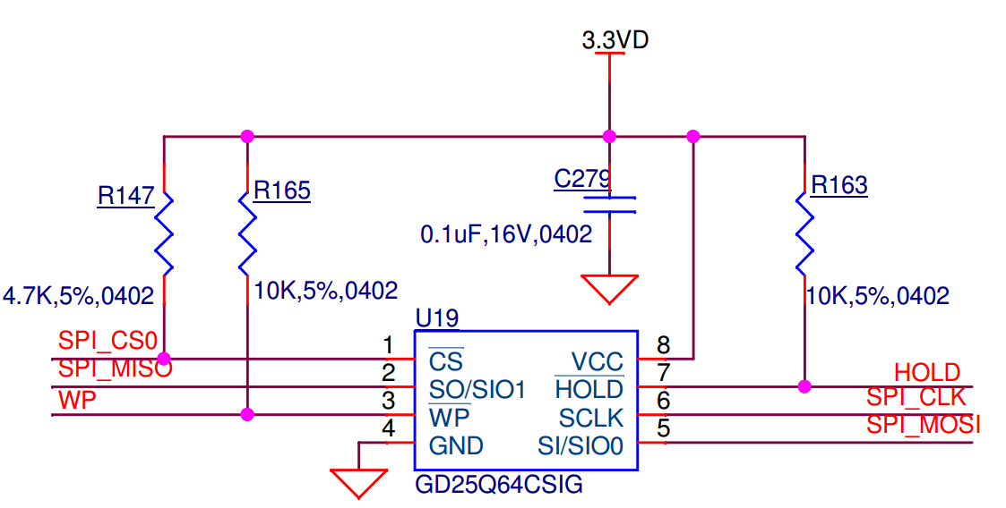
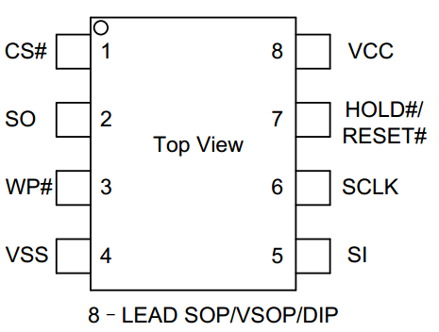
串行NOR Flash
SPI Flash的优势：管脚少，体积小
GD25Q64C

Slide 7
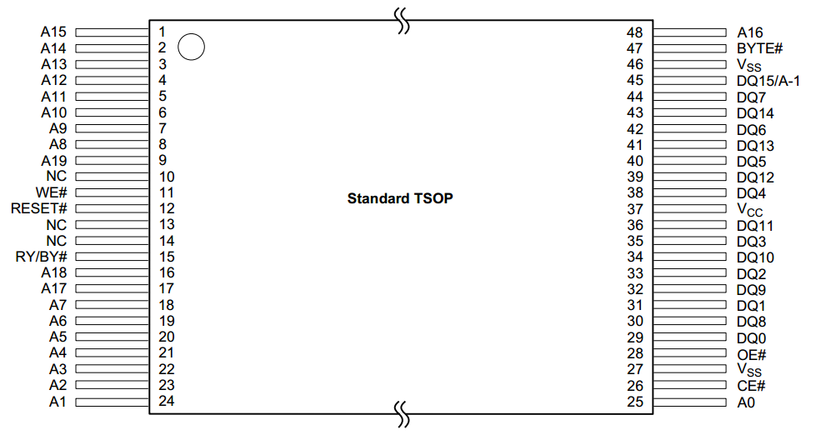
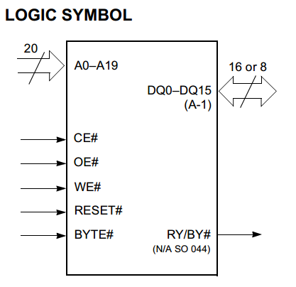
并行NOR Flash
并行NOR Flash的优势：支持随机读取，可以直接运行代码
AM29LV160B

Slide 8
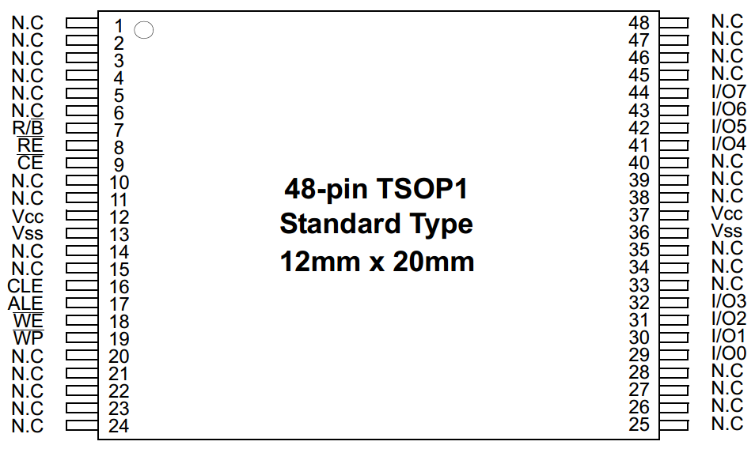
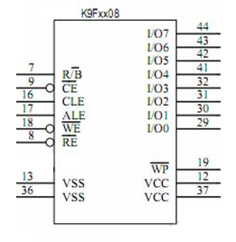
并行NAND Flash
并行NAND Flash的优势：擦写块，存储密度高，成本低
K9F2G08UXA

Slide 9
认识Flash
Flash基本操作：Read/Program/Erase
常见的使用注意事项

Slide 10
Flash基本操作
读、Read
写、Program
擦、Erase
NOR | NAND
随机读取 按块擦除 先擦后写 | 按页读取 按页写入 按块擦除 先擦后写

Slide 11
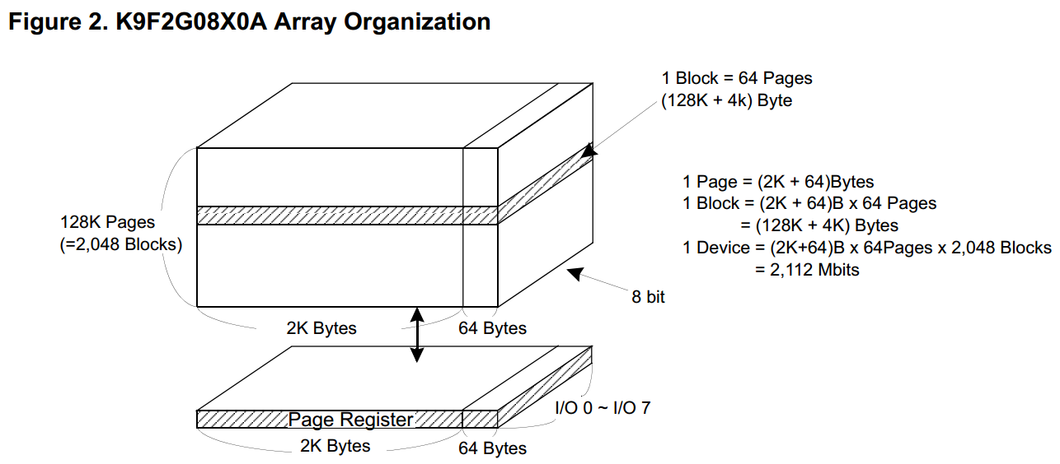
NAND Flash阵列结构
NAND：Chip->Block->Page

Slide 12
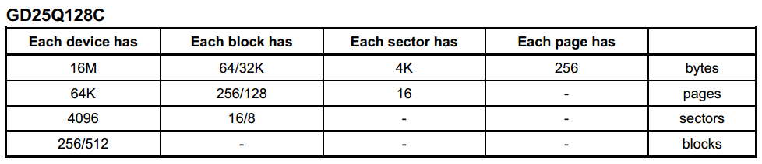
NOR Flash阵列结构
NOR：Chip->Block->Sector->Page->Byte

Slide 13
SPI NOR Flash支持的基本操作
Command Name | Byte1 | Byte2 | Byte3 | ……
Read Data | 0x03 | A23-A16 | A15-A8 | 地址&数据
Page Program | 0x02 | A23-A16 | A15-A8 | 地址&数据
Sector Erase | 0x20 | A23-A16 | A15-A8 | 地址
Block Erase(32K/64K) | 0x52/D8 | A23-A16 | A15-A8 | 地址
Chip Erase | 0xC7/60 | A23-A16 | A15-A8 | 地址
Read Identification | 0x9F | MID[7,0] | JDID[15,8] | JDID
GD25Q64C

Slide 14
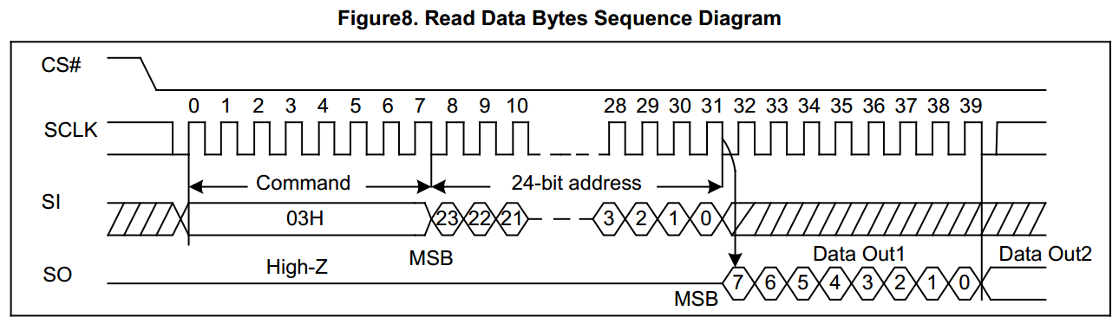
Read

Slide 15
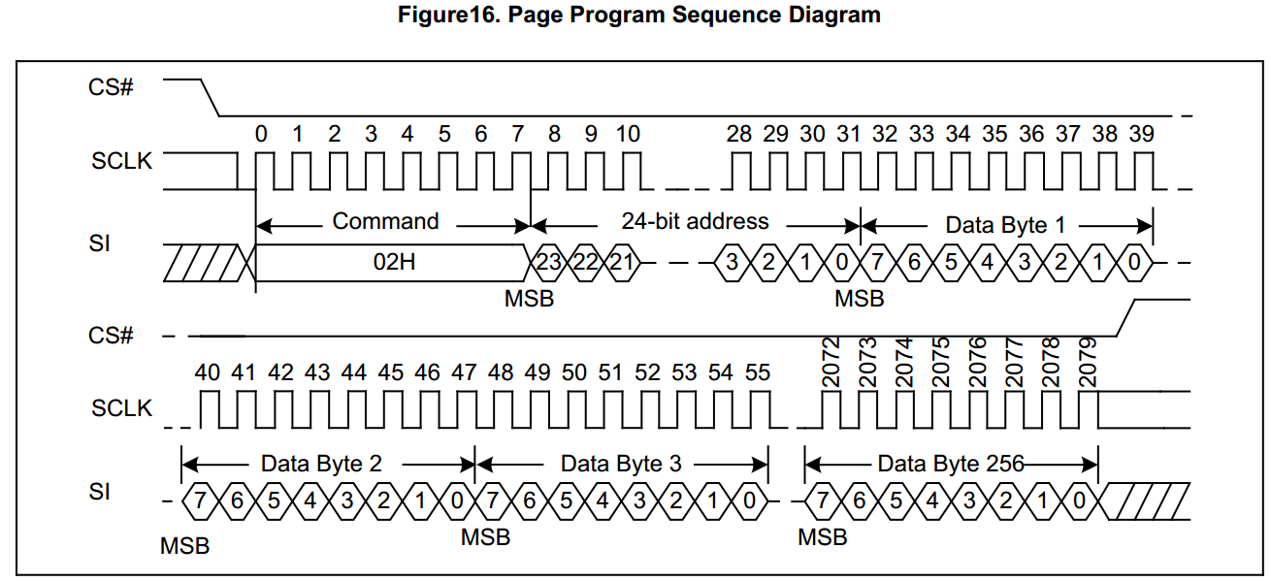
Program

Slide 16
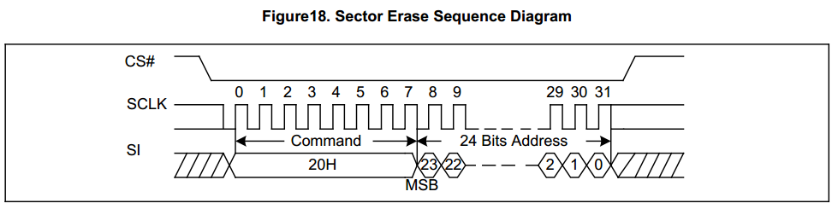
Erase

Slide 17
认识Flash
Flash基本操作：Read/Program/Erase
常见的使用注意事项

Slide 18
寿命
NAND Flash寿命 100万次
NOR Flash寿命 10万次
避免对同一个地址频繁擦写
  Flash专用文件系统：JFFS、YAFFS
  无文件系统时，可预留一段空间，一次擦擦除、顺序写入

Slide 19
数据完整性
“先擦后写，按块擦除”特性，操作不当，易丢失数据
解法：
  Flash专用文件系统：JFFS、YAFFS
  无文件系统时，采用备份机制，写前备份，上电自检恢复。

Slide 20
兼容多型号Flash
  RDID 读取 MID、JDID
  MID或者JDID，识别Flash型号

Slide 21


